Slide 2
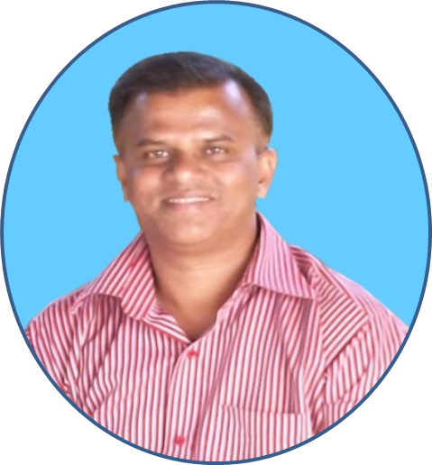
শিক্ষক পরিচিতি
মোঃ আশরাফউজ্জামান
সিনিয়র শিক্ষক (আইসিটি)
মধুপুর আদর্শ ইসলামিয়া ফাযিল মাদরাসা
মধুপুর, টাংগাইল।
মুঠোফোনঃ ০১৯১১-১৬৩২১৮
Email: lmcs154114@gmail.com

Slide 3
ক্যারিয়ার শিক্ষা
নবম শ্রেণি
সময়ঃ-৫০মিনিট

Slide 4
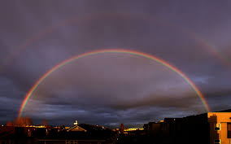
রংধনু

Slide 5
ক্যারিয়ার বিকাশ ও মডেল ১ম অধ্যায়
পৃষ্ঠাঃ-৭-9

Slide 6
অডিওটি মনযোগ দিয়ে শুনি এবং বইয়ের সাথে মিলিয়ে নিই।

Slide 7
ক্যারিয়ার রুপরেখা বা মডেল

Slide 8
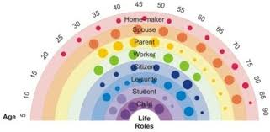

Slide 9
একক কাজ
রৈখিক বিকাশ কাকে বলে।
দক্ষতাভিত্তিক বিকাশ ব্যাখ্যা কর।

Slide 10
মূল্যায়ণ
মডেলের ধাপগুলো খাতায় লিখ।

Slide 11
বাড়ির কাজ
ক্যারিয়ারের রংধনু জীবনের ধাপগুলোর চিত্র একে আনবে।

Slide 12
তোমাদের সকলকে ধন্যবাদ।

